Slide 1
Фразеологизмы
Автор
Антропов Михаил
5в класс

Slide 2
Фразеологизмы -
устойчивые обороты речи, которые имеют самостоятельное значение и свойственны определенному языку.

Slide 3
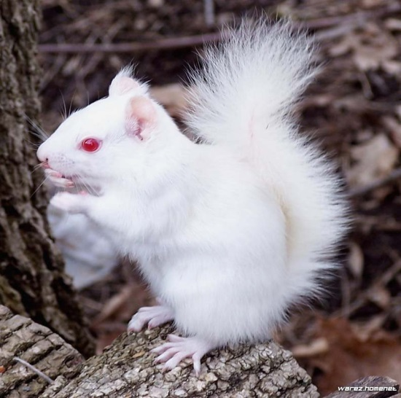
«Днём с огнём не сыщешь»
Ни для кого не секрет, что обозначает выражение «днем с огнем не сыщешь»: оно показывает, что предмет, который мы ищем, является крайне редким или даже то, что его в принципе найти невозможно. Например, белка альбинос- большая редкость в природе.

Slide 4
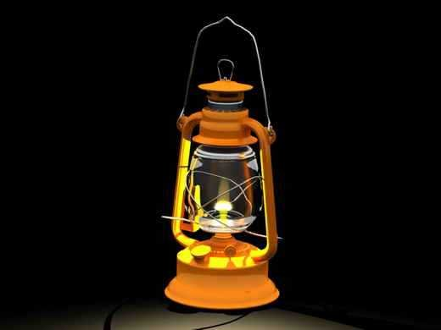
Фразеологизм «днем с огнем не сыщешь» имеет исконно русское происхождение и не следует его путать с притчей, в которой древнегреческий философ Диоген, желая продемонстрировать, что в мире очень мало достойных людей, ходил средь бела дня по улицам города с зажженным фонарем. Когда его спрашивали, что он делает, философ отвечал: «Ищу человека!» Вполне возможно, что у греков тоже была подобная поговорка, но наш вариант уж точно возник без участия Диогена.

Slide 5
«Дело в шляпе»
Несколько столетий назад, когда почты в теперешнем ее виде не существовало, все сообщения доставлялись гонцами на лошадях. По проезжим дорогам бродило тогда немало разбойников, и сумка с пакетом могла привлечь внимание грабителей. Поэтому важные бумаги, или, как их раньше называли, дела, зашивали под подкладку шляпы или шапки. Отсюда и возникло выражение — «дело в шляпе».
Данный фразеологизм означает то, что все хорошо, все в порядке. Об успешном завершении, исходе чего-либо.

Slide 6
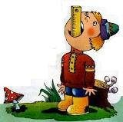
«Аршин проглотить»
Держаться неестественно прямо.
Ещё сто лет назад в России действовала особая система мер. Одной из основный мер длины был аршин, равный 71 сантиметру. Считается, что слово “аршин”, как и сама мера, заимствовано из турецкого языка. Но кто аршин глотает? Оказывается, что аршин называли не только длину, но и сам инструмент для её измерения – металлическую или деревянную линейку. Можно представить себе, как выглядел бы человек, который проглотил такую линейку: он будет держаться неестественно прямо, не горбясь. Ещё можно услышать и такое выражение: писать аршинными буквами – то есть очень большими, прямыми буквами.

Slide 7
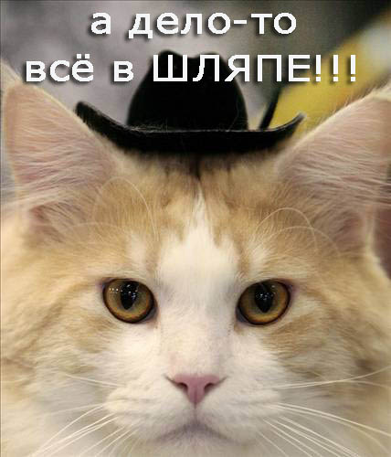
Спасибо за внимание!!!

